Slide 1


시스템 설계서
1
컴퓨터공학캡스톤디자인 수123 6조 Code-15
경기대학교 융합과학대학 AI컴퓨터공학부
이상민, 이선우, 임한민, 정범식, 한상준

Slide 2
History
2
Version. | Date. | Content. | Page. | Owner.
V1.0 | 2021/06/01 | 핏-시방 프로젝트 Version 1 배포 완료. | - | Code-15

Slide 3
서비스 개요
3
구분 | 내용
기획배경 | 범유행 사태 이후 외부 출입이 이전보다 자유롭지 못해짐으로 인해서 사람들의 활동량이 압도적으로 줄어들었으며, 문화체육관광부에서도 개인의 운동량 증진등 문제점 해소를 위해서 "집콕운동" 이라는 홈트레이닝 활성화를 위한 여러 활동을 하는 것을 보고 제작하게 되었습니다.
기획목적 | 시간과 장소에 구애받지말고 집에서 운동하자! 자세 추정을 통해 모든 기기로 해당 웹 서비스에 접속하여 운동을 진행할 수 있습니다.
기대효과 | 운동을 잘 알지못하는 사용자들에게 하나의 길잡이와 같은 역할이 될 것이라고 생각합니다. 지역의 트레이너들과의 Meet-Up이 가능하므로 지역 헬스장과 트레이너와의 온/오프라인 활성화를 위한 서비스가 될 수 있다고 생각합니다.
기능요약 | 자세 추정을 통한 운동 자세 교정. 랭킹, 업적, 월간/주간 분석, 운동 기록 확인, SNS로 운동 영상 공유. 지역 트레이너와의 채팅을 통한 온/오프라인 Meet-Up.
기타사항 | 하이브리드 웹앱으로 개발되었으며, 모바일 환경에서도 모든 기능을 제공합니다.

Slide 4
개발 진행도
4
기획일정 | 3월 1주 |  |  |  |  |  |  | 3월 2주 |  |  |  |  |  |  | 3월 3주 |  |  |  |  |  |  | 3월 4주 |  |  |  |  |  |  | 3월 5주
 | 1 | 2 | 3 | 4 | 5 | 6 | 7 | 8 | 9 | 10 | 11 | 12 | 13 | 14 | 15 | 16 | 17 | 18 | 19 | 20 | 21 | 22 | 23 | 24 | 25 | 26 | 27 | 28 | 29 | 30 | 31
Business modeling
Benchmarking
Value Proposition
Service Modeling
Service Policy
User interface

Slide 5
개발 진행도
5
기획일정 | 4월 1주 |  |  |  | 4월 2주 |  |  | 4월 2주 |  |  |  | 4월 3주 |  |  | 4월 3주 |  |  |  | 4월 4주 |  |  | 4월 4주 |  |  |  | 4월 5주 |  |  | 4월 5주
 | 1 | 2 | 3 | 4 | 5 | 6 | 7 | 8 | 9 | 10 | 11 | 12 | 13 | 14 | 15 | 16 | 17 | 18 | 19 | 20 | 21 | 22 | 23 | 24 | 25 | 26 | 27 | 28 | 29 | 30
Business modeling
Benchmarking
Value Proposition
Service Modeling
Service Policy
User interface

Slide 6
개발 진행도
6
기획일정 | 5월 1주 |  | 5월 2주 |  |  |  |  | 5월 2주 |  | 5월 3주 |  |  |  |  | 5월 3주 |  | 5월 4주 |  |  |  |  | 5월 4주 |  | 5월 5주 |  |  |  |  | 5월 5주
 | 1 | 2 | 3 | 4 | 5 | 6 | 7 | 8 | 9 | 10 | 11 | 12 | 13 | 14 | 15 | 16 | 17 | 18 | 19 | 20 | 21 | 22 | 23 | 24 | 25 | 26 | 27 | 28 | 29 | 30 | 31
Business modeling
Benchmarking
Value Proposition
Service Modeling
Service Policy
User interface

Slide 7
개발 진행도
7
기획일정 | 6월 1주 |  |  |  |  |  | 6월 2주 | 4월 2주 |  |  |  |  |  | 6월 3주 | 4월 3주 |  |  |  |  |  | 6월 4주 | 4월 4주 |  |  |  |  |  | 6월 5주 | 4월 5주
 | 1 | 2 | 3 | 4 | 5 | 6 | 7 | 8 | 9 | 10 | 11 | 12 | 13 | 14 | 15 | 16 | 17 | 18 | 19 | 20 | 21 | 22 | 23 | 24 | 25 | 26 | 27 | 28 | 29 | 30
대학생논문경진대회
Benchmarking
Value Proposition
Service Modeling
Service Policy
User interface

Slide 8
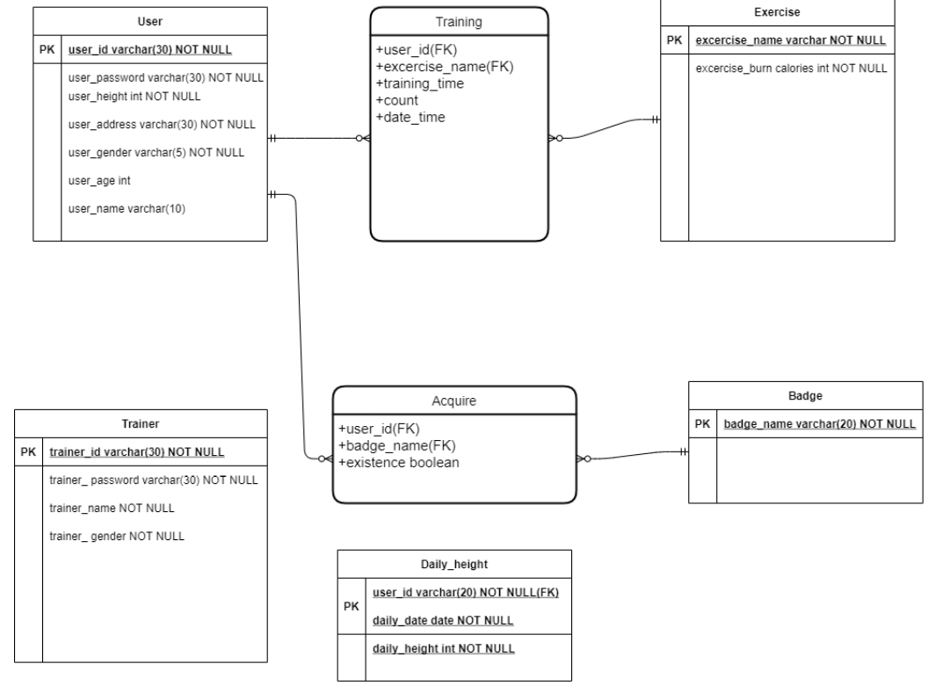
핏-시방 ER-다이어그램
8

Slide 9
핏-시방 릴레이션
9
UserTable
user_id | user_pw | user_adr | User_gender | user_age | user_name | User_height
cyale344 | 2313aa | 경기도 파주 | 남 | 26 | 정범식 | 62
Fox9270 | 11143 | 경기도 수원 | 남 | 24 | NULL | 65
Qwe123 | 113aq | 경기도 안산 | 남 | 26 | 한상준 | 80
TrainerTable
trainer_id | trainer_pw | trainer_name | trainer_gender
alsdn_91 | asddq11 | 임민우 | 남
Alsdk_89 | asdq112 | 이미나 | 여

Slide 10
핏-시방 릴레이션
10
Exercise Table
Excercise_name | Excercise_burnCalories
스쿼트 | 3kcal(개수당)
런지 | 2kcal(개수당)
플랭크 | 5kcal(1분당)
TrainingTable
user_id(FK) | Exercise_name(FK) | Trainig_time | count | Date_time
Cyale344 | 스쿼트 | 120(초) | 30(개) | 2021-05-20-13:01
Fox9270 | 런지 | 60(초) | 20(개) | 2021-05-21-17:11
Fox9270 | 스쿼트 | 120(초) | 20(개) | 2021-05-21-17:40

Slide 11
핏-시방 릴레이션
11
Badge Table
badge_name
말벅지
헤라클래스
전사왕
플랭크왕
Acquire Table
user_id | badge_name | existence
Cyale344 | 말벅지 | TRUE
Fox9270 | 헤라클래스 | TRUE
Cyale344 | 헤라클래스 | TRUE

Slide 12
핏-시방 릴레이션
12
Daily height Table
user_id(FK) | daily_date | Daily_height
Cyale344 | 2021-04-23 | 64
Cyale344 | 2021-04-24 | 63
Cyale344 | 2021-04-27 | 62
Fox9270 | 2021-05-11 | 66
Fox9270 | 2021-05-12 | 66

Slide 13


핏-시방 Logic process
NO
Start
Process
judgment
Input Information
- User_Data
DB
NO
Connect
YES
Input
judgment
DB
connect
Signup Page
Main Page
My Page
Challenge Page
Excercise Page
Product Page
ChattingPage
Login Page
Input
Challenge_detail Page
Exercise_detail Page
Product_sell Page
Chatting detail Page
N
Input
NO
Input
NO
judgment
judgment
NO
NO
Process
YES
YES
Process
Process
DB
connect
NO
DB
connect
Input Information
- daily height
judgment
DB
connect
YES
Input Information
- Training_Data
judgment
YES
judgment
DB
YES

